Slide 1
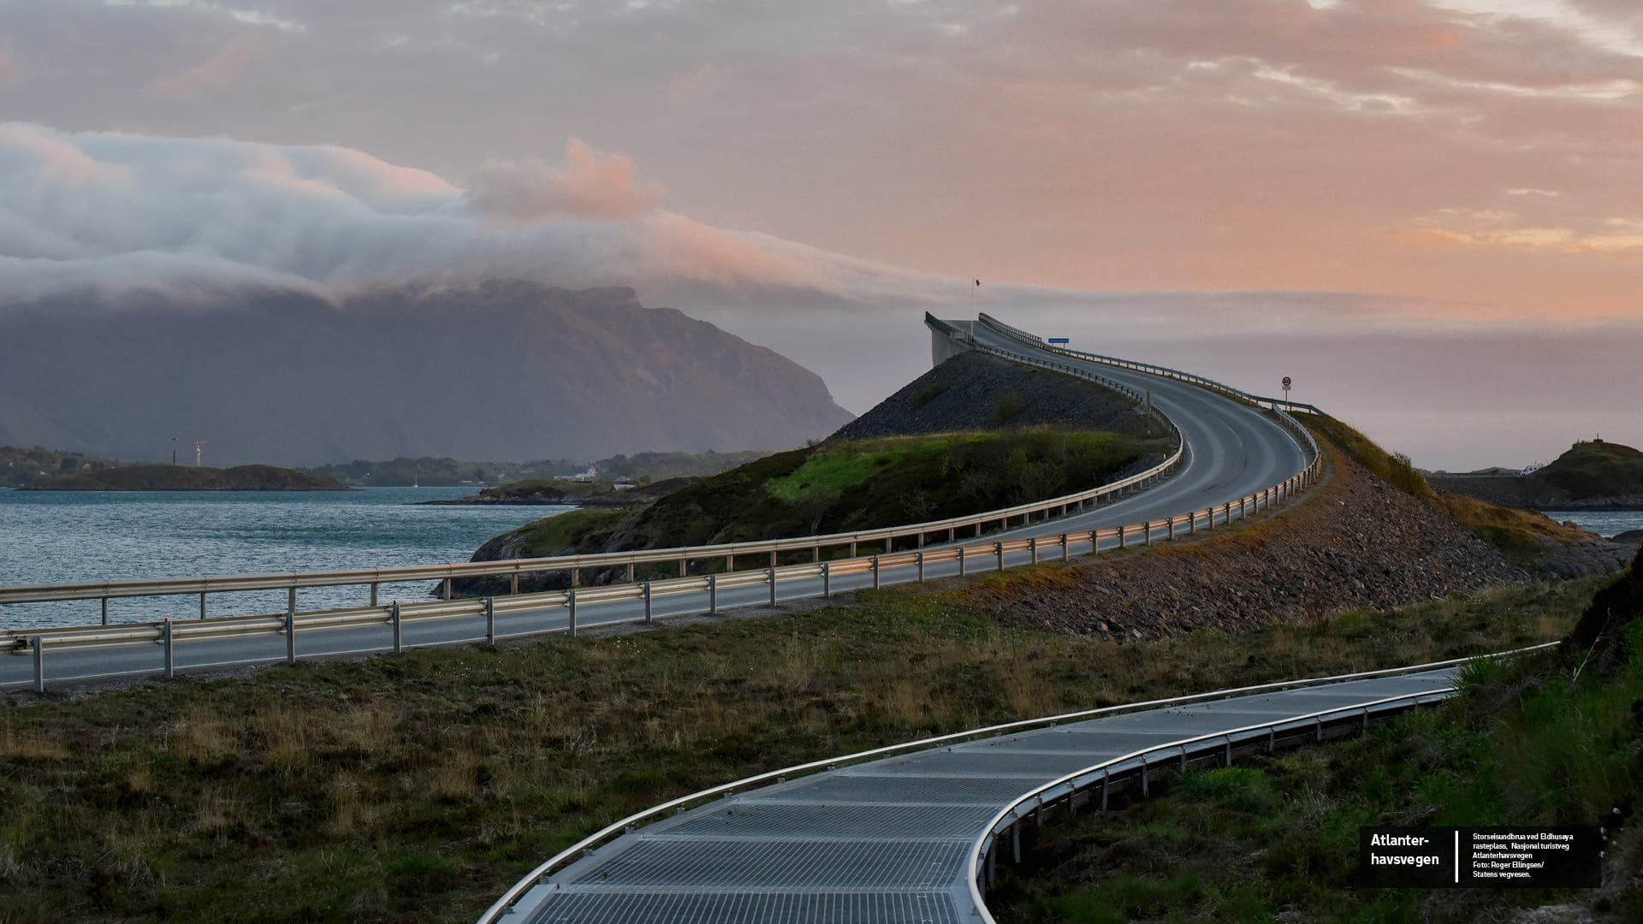

Senior trafikantkurs- dag 1
Ditt navn og avdeling
Notes:
Velkommen til alle og gjennomfør en presentasjonsrunde.
Arbeidsformen disse to dagene vil være I- D- P
Individuelt- Deltagerne får noen få minutter på egenhånd til å løse oppgaver
Delt- deltagerne deler med sidepersonen sine tanker, meninger eller synspunkter
Plenum- betraktninger deles i fellesskap med litt diskusjon.
Denne måten å gjennomføre på skaper ofte god aktivitet og refleksjon blant deltagerne. Noe som er en medvirkende årsak til bedre forståelse.

Slide 2
Forventninger til dag 1
Og hva vil du vite mer om?
Notes:
NB: Her SKAL det noteres på flipover. Disse forventningene skal tas frem igjen på slutten av dag to.
La de også notere ned egne ønsker om tema.
Individuelt: La dem notere stikkord for hva de gjerne vil ha svar på. Ingen prat.
Del med naboen om hva de har notert. Er det noe felles eventuelt forskjeller?
Plenum: Spør hvert enkelt nabopar om hva de noterte og pratet om. Noter stikkord på flippover eller whiteboard (dersom whiteboard ta et bilde som kjørelæreren kan få)
(viktig å skrive hva de sier og ikke hva du mener…)
Be dem gjerne utdype stikkordet.
Eks:
«Kan vi ta noe om blinklys?»
Spør gjerne: «noen spesielle situasjoner du tenker på når du nevner blinklys?»
………………………………………..
NB! Generelt for hele kurset. Når deltagerne får spørsmål og oppgaver, så forventer de at du tar tak i det de kommer med.
Du må ta tak i det de sier og sette det i en kontekst/sammenheng.

Slide 3
Mål for kurset
Beholde en trygg mobilitet
så lenge som mulig
Notes:
Spørsmål til deltagerne:
Hva betyr –Trygg mobilitet for deg?
-1 minutt på egenhånd
-1minutt med sideperson
-Kort diskusjon i plenum
Et aktuelt diskusjonspunkt kan være likheter/ ulikheter med listen over forventninger.

Slide 4
Innhold
Dag 1
Seniortrafikantens risiko for ulykker og skader
Bevisstgjøring for å redusere risikoen for ulykker
-Kroppen
-Bilen
-Trafikken
Dag 2
Få svar på dine forventninger og spørsmål
Konkrete trafikktips
Tilbud om:
-Demokjøring med trafikklærer
-Kjøretime
-Kurset «Trygg på glatta»
Notes:
Gå enkelt igjennom at det er to dager/kvelder
At dag 1 er mer generell, og at de på dag 2 skal ha spesielt fokus på deltagernes spørsmål og lokale utfordringer
I tillegg skal de få tilbud om kjøretime med en spesielt utvalgt trafikklærer
Og de vil få informasjon og mulighet til å melde seg på et kjempe interessant kjørekurs (Trygg på glatta) på NAF sin øvingsbane.

Slide 5
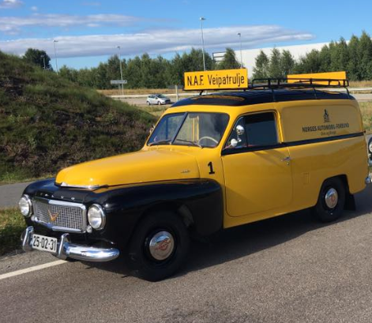
Norges Automobil Forbund
NAF er en uavhengig, medlemsstyrt forbruker- og interesseorganisasjon som ivaretar medlemmets behov som trafikant.​
500 000 medlemmer, uten offentlig støtte​
64 avdelinger med ca.1600 tillitsvalgte og frivillige​
29 MC klubber med ca.17500 medlemmer​
26 øvingsbaner​
48 NAF Sentre​
NAF Trafikksenter, Vålerbanen
Vel frem☺
Notes:
Kort om NAF. Her er tanken å orientere deltagerne om at NAF er mye mer enn veihjelp.
NB!! Dette skal være en KORT presentasjon av NAF.
Legg merke til ordet TRAFIKANT.
NAF har ikke bare fokus på bilister, men alle trafikanter.
Gående, syklende, kollektivreisende osv.
NAF jobber for at du som trafikant skal få det bedre og tryggere, derfor valgspråket, -Vel frem ☺
NAF er fordelt over hele landet.
NAF har en veldig demokratisk oppbygning. Det er lokalavdelingene som bestemmer hva administrasjonen skal bruke tia på.
Så ønsker du å påvirke hva NAF skal være, lønner det seg å være aktiv i lokalavdelingen.
«Når dere tenker på NAF, hva tenker dere at NAF har av aktiviteter og tilbud?»
La deltagerne komme med det de har av tanker.
Presenter så hva som faktisk er av aktiviteter. Henvis dem til hjemmesider, medlemsbladet Motor osv.
Klikk på lenken for å komme til NAF.no/ frivillig
https://www.naf.no/frivillig/aktiviteter

Slide 6
Kurs- og aktiviteter i din lokalavdeling
Xx
Xx
Xx
Xx
xx
Notes:
Her legger lokalavdelingen selv inn de aktivitetene de ønsker å reklamere for.
Hvordan kan de holde seg oppdatert på når disse aktiviteten skjer?
Hvordan melder en seg på?
Har du en mailadresse eller telefonnummer til lokalavdelingen?
Annonseres dette gjennom mail, annonser eller på hjemmesiden.
For de som ikke bruker internett, hvordan skal de holde seg orientert?
Dette er viktig som reklame for lokalavdelingen!!!! Dette kan ofte gi nye medlemmer

Slide 7
Ulykkesrisiko og seniortrafikanter
Hvem er mest utsatt for trafikkulykker i Norge?
Hvilke trafikkulykker tar flest liv?
Økning i risiko med økende alder
Notes:
Deltagerne noterer ned stikkord på egenhånd- 2 minutter
Del med sidepersonen i 2 minutter
Plenumsdiskusjon.
Vi er ikke på jakt etter fakta her, men hva deltagerne selv tenker om dette.
Viktig at du tar tak i hva de kommer med, ikke hva du selv tenker. Deltagernes tanker!
Når det er gjennomført, sier du at vi kan jo sjekke med fakta og statistikk hvordan dette stemmer.
Hvem er mest utsatt for trafikkulykker i Norge?
-Bilførere og passasjerer utgjør den største andelen av dødsulykker med 37 %.
-Motorsykkel/moped-brukere står for 24 % av dødsulykkene.
-Syklister utgjør 7 %, mens fotgjengere utgjør 6 % av dødsulykkene.
Hvilke trafikkulykker tar flest liv?
-Utforkjøringsulykker
-Møteulykker
-Kjøring i ruspåvirket tilstand. Gjelder også medisiner og narkotikarus
-Ikke- eller feil bruk av sikkerhetsbelter
Økning i risiko med alderen- typiske ulykker for seniorførere!
• Ifølge Statens vegvesen og advokatkilder har personer over 75 år omtrent tre ganger høyere risiko for å bli drept eller hardt skadd sammenlignet med 40-åringer .
• Statens vegvesen sier at rundt 1000 personer over 70 år ble drept eller alvorlig skadd i løpet av de ti siste årene .
NB!! Viktig å påpeke at seniorene kjører lovlig. Er edru, holder seg til fartsgrensene, følger reglene.
Men dessverre holder ikke det. Som seniorer må vi iverksette noen ekstra tiltak.
Ulykker med eldre bilførere
• De vanligste ulykkestypene inkluderer:
• Fotgjengerulykker (fordi eldre bilførere ofte ikke får med seg fotgjengere i tide), ofte i mørket.
• Venstresvingulykker i kryss og ut på høyhastighetsvei (feilvurdering av avstand/fart før kryssing), feltskifte.
• Utforkjørings- og møteulykker, ofte med tap av bevissthet grunnet helse eller søvnighet .
• Eldre trafikanter tåler i tillegg fysiske belastninger dårligere, noe som ofte fører til mer alvorlig skade ved ulykker .
Ulykker med bakgrunn i redusert evne til å ta inn informasjon, mindre bevegelsesmulighet i kroppen, og noe svekket evne til å vurdere fart og avstand.
Førerstøttesystemer som blindsonevarsling og avstandsmåling er positive for denne aldersgruppen.
Valg av tidspunkt og type vei kan også bidra positivt.
Eksponering og skadeoversikt
• Selv om eldre kjører mindre, viser studier at risikoen per kjørt kilometer øker med alderen for alle trafikantgrupper .
• Særlig øker risikoen for eldre fotgjengere, og blant dem over 80 år er fotgjengerulykker de mest vanlige ulykkene .
De neste lysarkene beskriver litt av dette gjennom statistikk.

Slide 8

2015 – 2023
Færre blir hardt skadd eller drept i trafikken
Menn er tydelig mer involvert i trafikkulykker enn kvinner
Kjønn | 2015 | 2016 | 2017 | 2018 | 2019 | 2020 | 2021 | 2022 | 2023
Kvinner | 30 | 24 | 32 | 26 | 30 | 18 | 16 | 30 | 29
Menn | 87 | 111 | 74 | 82 | 78 | 75 | 64 | 86 | 81
SUM | 117 | 135 | 106 | 108 | 108 | 93 | 80 | 116 | 110
Notes:
Hva tror dere at er grunnen til at menn er overrepresenterte i ulykkesstatistikken?
Kort diskusjon i plenum.

Slide 9
Drepte i trafikkulykker etter alder
Alder. 2021. 2022. 2023
0-15 3 2 7
16-34 25 32 32
35-54 23 20 30
55-74 19 41 23
Over 75 10 21 18
Notes:
Hva forteller de to siste tallene i 2023? 41 drepte i aldersgruppen 55 til 75.
De forteller at denne aldersgruppen er noe overrepresentert i forhold til antall kjørte kilometer.

Slide 10
90 omkomne i trafikken i 2024
Det er 20 prosent færre drepte i trafikken i 2024 sammenlignet med året før. Da var tallet 110.
90 personer mistet livet i vegtrafikken i 2024 viser Statens vegvesens foreløpige ulykkestall.
Dette er det laveste tallet i moderne tid med unntak for koronaåret 2021 da 80 personer mistet livet i trafikken.

Slide 11
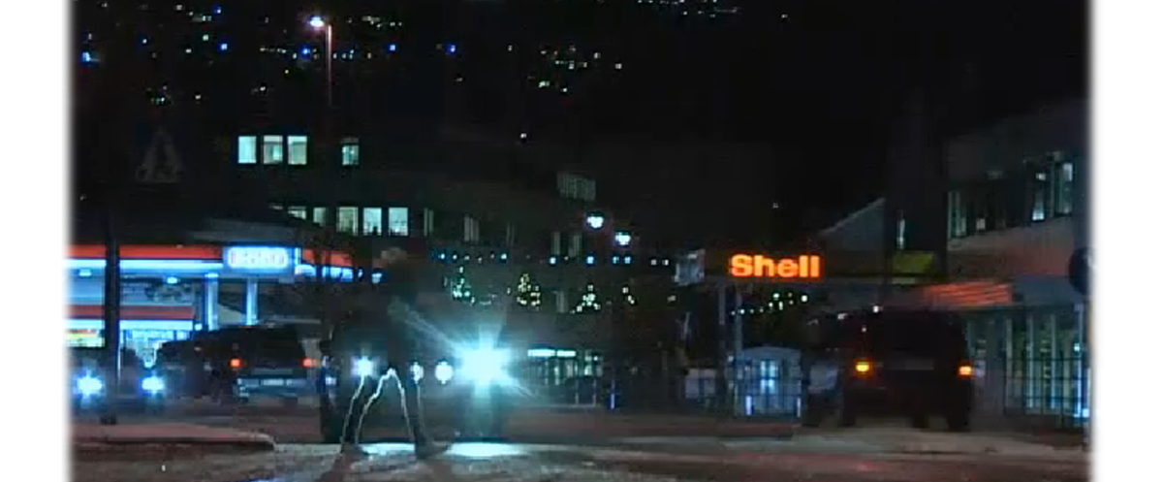
Hvilke utfordringer har både de kjørende og de gående?
Hva kunne du bidratt med hvis du var bilisten?
Notes:
La deltagerne jobbe litt med oppgaven.
Hvor mørkt er det egentlig her? (gatebelysning) vi ser jo veien, hus og bilene tydelig.
Tema å være innom:
Med alderen:
1.Ser vi dårligere og dårligere i mørket
2.Bruker lenger og lenger tid fra vi blir blendet til vi ser godt igjen i mørket
3.Oppfatter trafikken dårligere pga. treghet i øyemuskulaturen
4.Kontrastene blir dårligere
5.Vi bruker lengre tid over gata og kan ikke like lett hoppe unna en farlig situasjon
Løft frem at vi må bli flinkere til å se bedre etter og gjøre oss mer synlige.
«Spør hvor mange som har med refleks eller alltid bruker refleks»
La det henge litt i lufta.
(Skulle tema lovlige lys, tåkelys og slikt dukke opp. Si fra at det er eget tema etter pausen).
Hva kunne bidraget ditt som bilist vært?

Slide 12
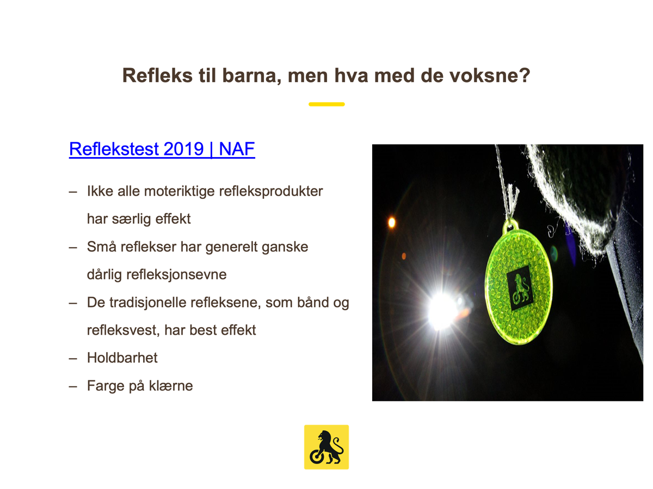
Notes:
Refleks har en holdbarhet på ca 3 år og de kan vare lengre. Derfor er det vikitg å sjekke om refleksen fungerer fra år til år. Har man refleks på klærne og man vasker disse mye, er holdbarheten kortere. Har man refleksvest som man bruker mye bør denne byttes ut når de er 2-3 år gamle. Har du reflekser som er slitte/ripete bør disse byttes ut.
Uten refleks er du først synlig på 25-30 meters hold, mens du med refleks synes på 140 meter hold når du bruker nærlys. Hvis man regner ut til sekunder betyr det at sjåføren har 10 sekunder i istedenfor 2 sekunder på å reagere. Dette kan bety forskjellen på liv og død .
De fleste påkjøringer med fotgjengere skjer i byområder. Hva tror dere er grunnen til dette? Gatebelysning kan gi en falsk trygghet, dette fordi mange tror de i områder med gatelys blir sett av bilisten. Det er viktig å bruke refleks i områder med gatelys også. Dette fordi man ser bilen, men ikke sikkert bilisten ser deg. Det er en billig livsforsikring å bruke refleks når man går ute i mørket uansett hvor man går hen.
ER DET NOK MED EN LITEN REFLEKS?

Slide 13
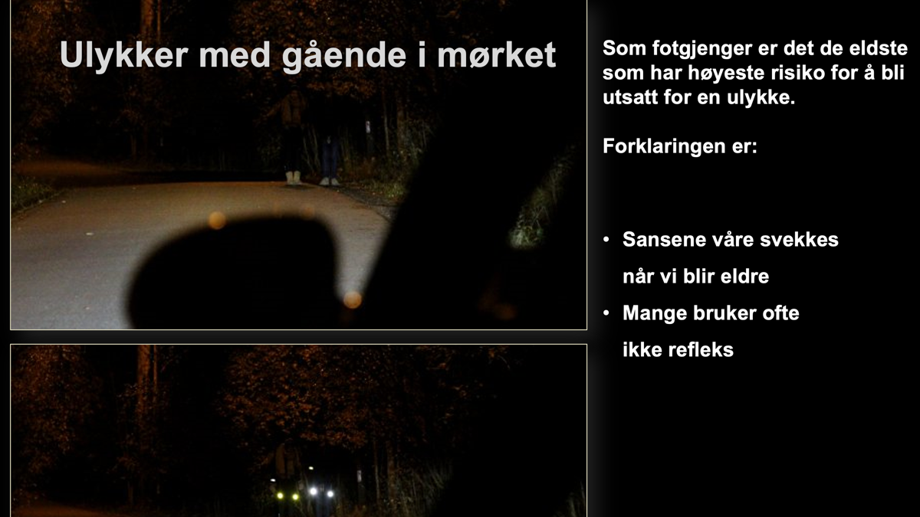
Notes:
«ALLE vet at refleks er smart. Det ser vi veldig tydelig her, men allikevel bruker ikke du alltid refleks»
Pek ut en mann.
«Hvorfor gjør du ikke det?»
Kjør denne på flere. Ikke godta en eneste unnskyldning.
Uten refleks har en bilist maks 2 sekunder å reagere på. Det betyr at flinke bilister ikke KAN vike selv om de gjerne vil!
Har du refleks vil du ses opp 10 sekunders avstand!
Som vi ser på faktaene her. Vi blir ofte skadet i mørket av en annen seniorbilist. Og vi bruker sjelden refleks.
Her har moderne biler fått noen veldig smarte ting. Utstyr som oppdager gående og syklende for deg. Her har vi en filmsnutt fra Volvo. KLIKK; på pilen og film om Vovlo city safety starter. En pil for gående og en for sykkel. Kan bruke begge eller bare en av dem
Etter pausen skal vi se litt på hva som er problemet med alder og syn, samt hva dere kan gjøre med det. Slik at dere ikke kjørr ned noen i mørket!

Slide 14
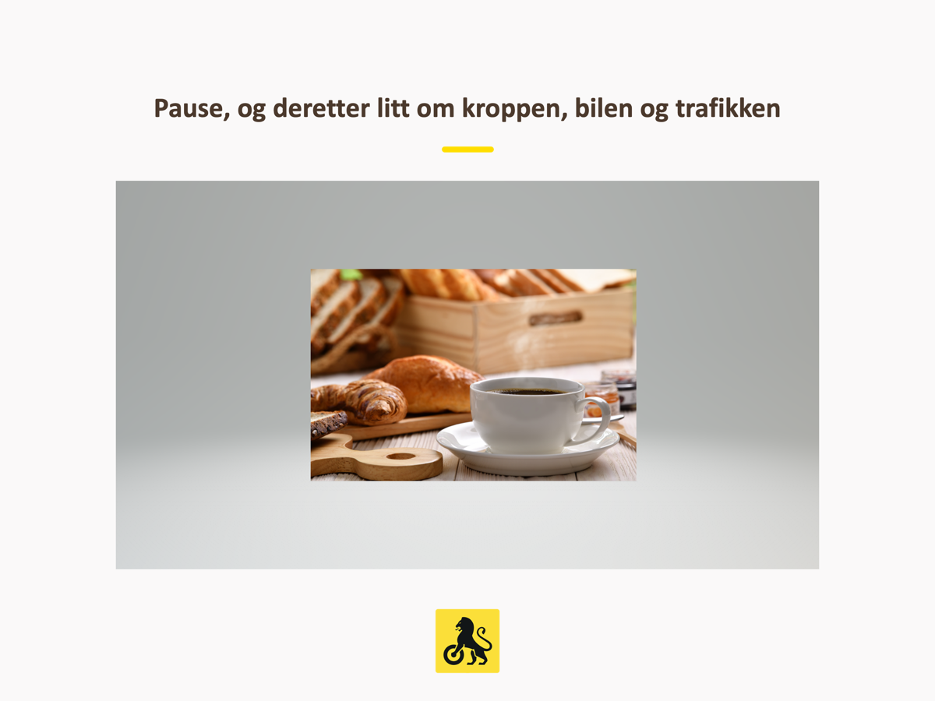
Notes:
Synet og medisinering.

Slide 15
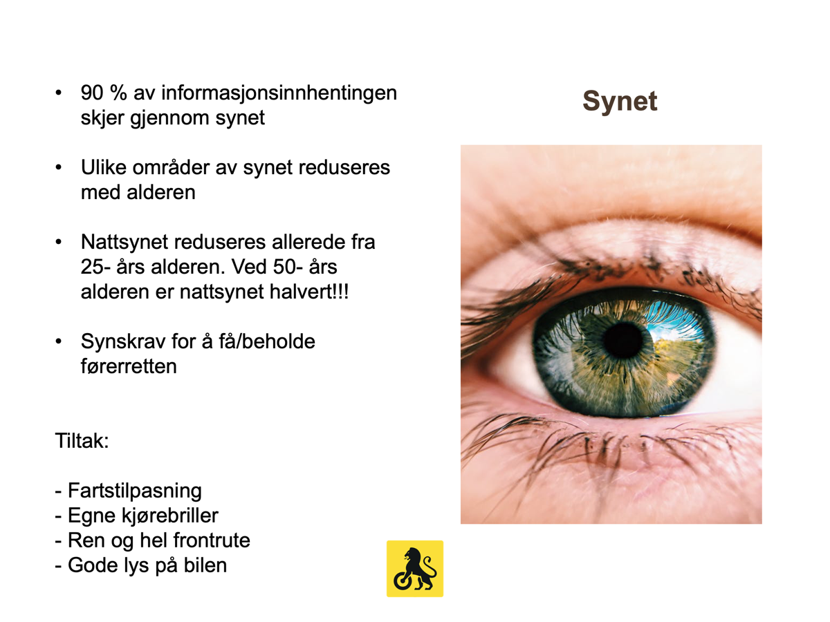
Notes:
En av årsakene til at vi forårsaker flere ulykker, er at det skjer ting med kroppen vår.
Alderen svekker sanseapparatet, særlig synet.
Oppgave til deltagerne:
La de ta opp mobiltelefonen og lese en sms. Du som kursholder, observer hvordan de forbereder seg. Briller, korte armer, mysing og lignende vil tilsi det vi skal forklare.
Hvordan opplever deltagerne å lese på mobiltelefonen?
Synet:
Når man passerer 40 år starter en naturlig prosess som kalles «aldersrelatert langsynthet». Dette fordi øyelinsen blir eldre og mister noe av sin elastisitet. Når dette skjer får man problemer med å fokusere på samme måte som tidligere og man vil da oppleve problemer med å se på nært hold. Ett av symptomene på dette er at man vil holde for eksempel telefonen lengre unna og armene blir for «korte».

Slide 16
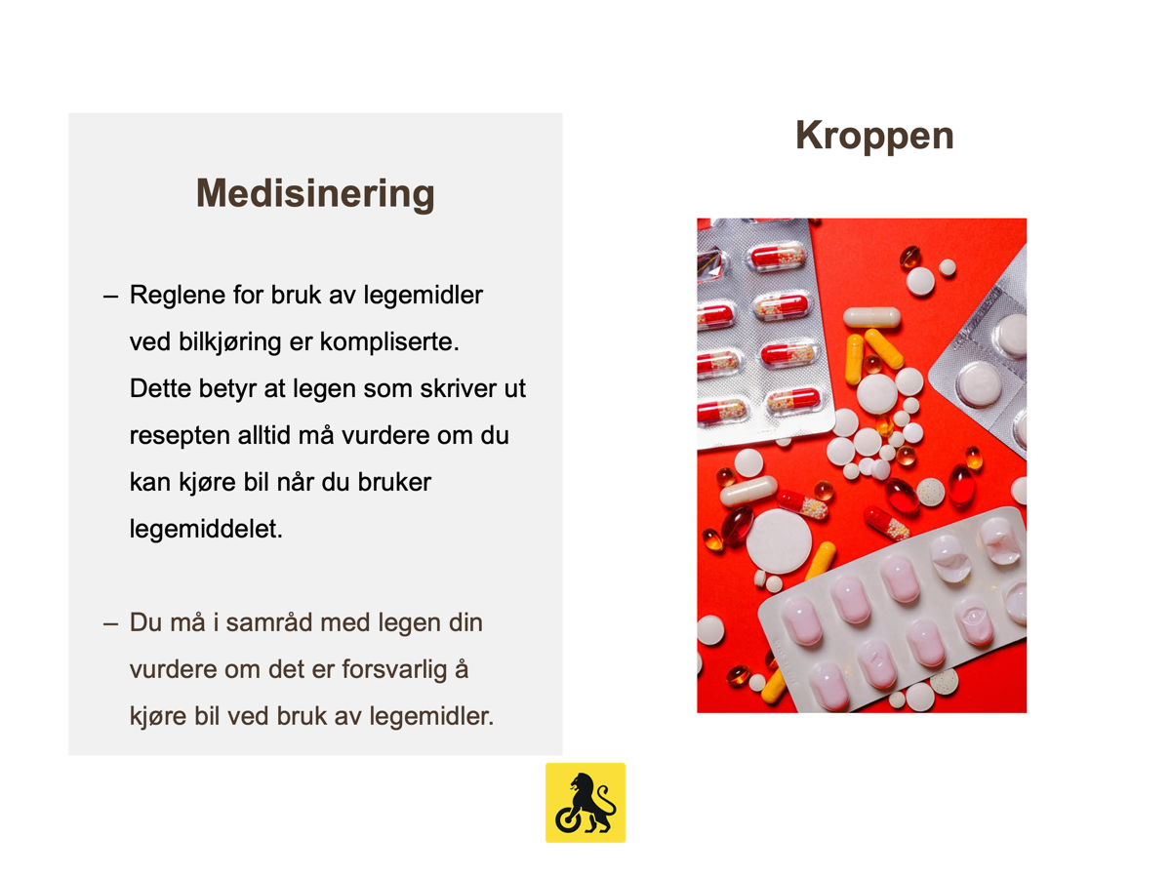
Notes:
Rød trekant betyr at en skal samrå med legen. Det er legen som bestemmer om du kan få lov til å kjøre.
I tillegg er det din opplevelse. Opplever du at medisinen påvirker deg kan du ikke kjøre.
Et eksempel kan være medisiner mot pollenallergi.
Når en starter medisineringen igjen på våren påvirker medisinen deg mer enn etter at kroppen har vent seg til medisinen igjen.
Et annet eksempel er sovemedisin og beroligende. Der er det stor fare for at en blir påvirket.
Helsedirektoratet har laget en liste på stoffer som tilsvarer ulovlig kjøring med promille.
I Norge regnes du som påvirket om du har en promille over 0,2.
§ 34.Tilbakekall av retten til å føre motorvogn mv. på grunn av særlige forhold
Legen eller politiet har mulighet til å tilbakekall retten for motorvogn, hvis de mener det er grunn til det (med tanke på medisiner eller helse).
Er resultatet av legeundersøkelsen ikke til hinder for det, eller består han førerprøven, kan vedkommende myndighet utferdige nytt førerkort til ham, eventuelt med begrenset gyldighetstid eller på særlige vilkår.

Slide 17
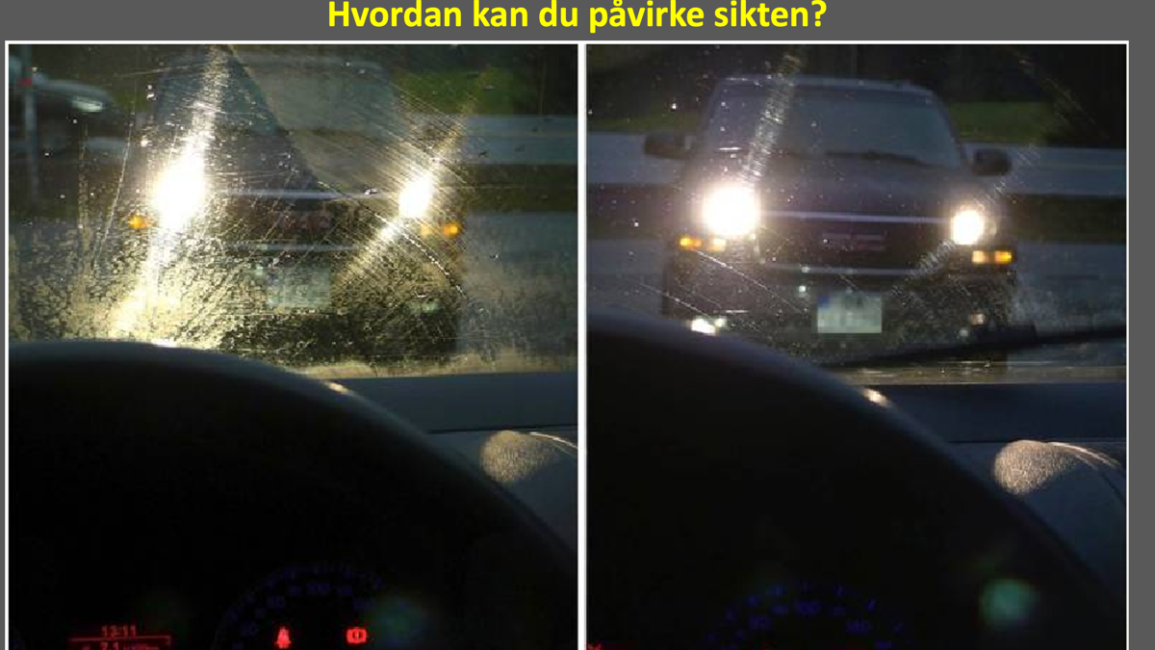
Notes:
NAF anbefaler å bytte frontruta når bilen passerer 70-80 000 km
Forsking fra VTI (vägtrafikinstitutet) i Sverige har testet ut at slitt frontrute
gjør at fører beregner avstanden til andre trafikanter feil.
Noe som er rimelig farlig.
Det er meningsløst å tenke at en kan ha pusserne litt til fordi de er dyre.
Skift pusseren ofte nok.
Mange kjører ca. 15 000 km i året og bytter pusser en til to ganger i året.
Frontruta er viktig.
I mørket er vi jo avhengig av gode lys på bilen. KLIKK; neste bilde med møtende lys dukker opp.

Slide 18
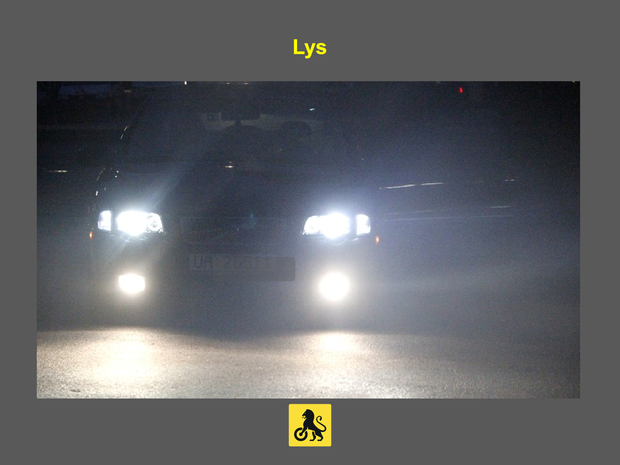
Tittel
Notes:
Hva tenker dere om dette?
Tåke-, kurve eller grøftelys er forbudt å bruke sammen med hovedlys.
Parkeringslys med tåke-, kurve eller grøftelys er tillatt.
Hvorfor er det slik?
1.For mye lys nær bilen ødelegger nattsynet, slik at du får kortere sikt inn i mørket langt frem.
(10 -12 meter i stedet for 40 - 50 meter)
2.Møtende trafikk får kortere sik, ser dårligere.
Om dere husker fra tema synet trenger vi alt nattsyn vi kan få
Det er en stadig utvikling på lysene til bilene.
Skal dere bytte bil fremover anbefaler vi sterkt at dere bruker noen kroner på det beste lysutstyret. Nye modern adaptive lysteknologier er svært bra.

Slide 19
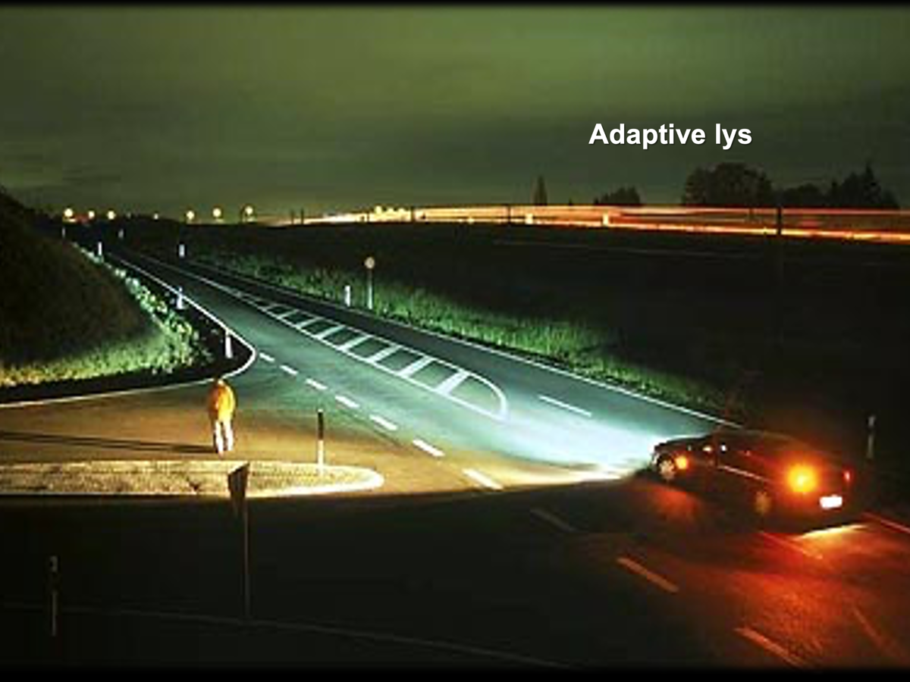
Tittel
Notes:
Hva er adaptiv lysteknologi?
Moderne biler har avanserte frontlykter som automatisk tilpasser lysbildet etter omgivelsene, slik at du får best mulig sikt uten å blende andre trafikanter.
Slik fungerer det (enkelt forklart)
1. Kamera og sensorer overvåker trafikken
Bilen bruker kamera i frontruten til å oppdage:
Møtende biler
Biler du tar igjen
Gatelys
Reflekser, skilt og veikanter
2. Lyset formes i sanntid
I stedet for å slå av og på fjernlys, bruker bilen avanserte LED- eller Matrix‑moduler som kan:
Maskere bort lyset akkurat der en annen bil er
Beholde fullt fjernlys på resten av veien
Styre lyskjeglen inn i svinger
Øke rekkevidden på rette strekninger
3. Bedre sikt — tryggere kjøring
Du får:
Konstant “fjernlys” uten å blende noen
Lys som følger kurver i veien
Lysbilde som tilpasses vær, hastighet og vei
Vanlige moderne systemer
Adaptive LED – lyset justeres i brede soner
Matrix LED / IQ.Light / Pixel LED – hundrevis–tusenvis av små segmenter som styres individuelt
Laserlys (i premiumbiler) – svært lang rekkevidde, aktiveres kun i høy hastighet. Gjerne fra 70 km/t og over.
Hvorfor er dette bedre?
🔹 Lenger sikt
🔹 Mindre blending
🔹 Raskere reaksjonstid
🔹 Mer komfort på mørke veier

Slide 20
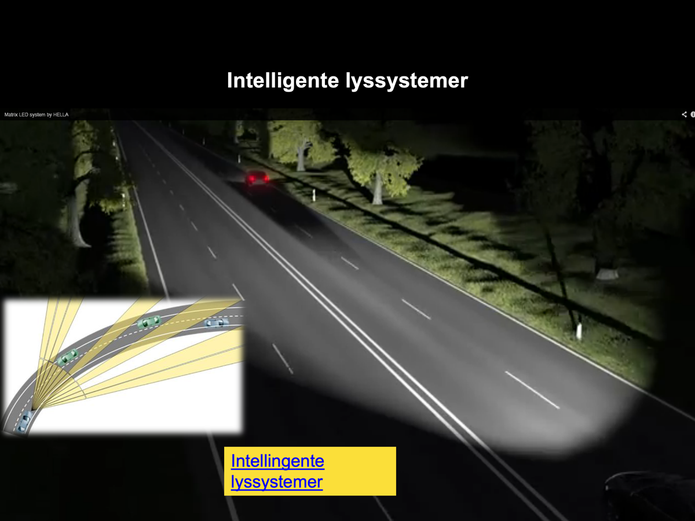
Tittel
Notes:
Her er et eksempel.
Her måler bilen selv at det er andre trafikanter og justerer fjernlyset til fordel for deg og den/ de andre trafikantene,
men beholder fullt lys der ingen blir blendet.
Dette vil gjøre det svært mye lettere å se i mørket.
Føreren trenger altså ikke å tenke på noe, foruten å ha lysbrytere på «auto». For det er også mulig å deaktivere systemet, som for eksempel om det er tett tåke eller snø eller ved en nødsituasjon. Kommer det for eksempel en bil imot vil kameraet i frontruten registrere dette, og lysene skaper en sektor rundt møtende bil som gjør at den ikke blendes. Lysstrålene på hver side av den møtende bilen forblir uberørt.
https://youtu.be/ZMnnapVG_cw

Slide 21
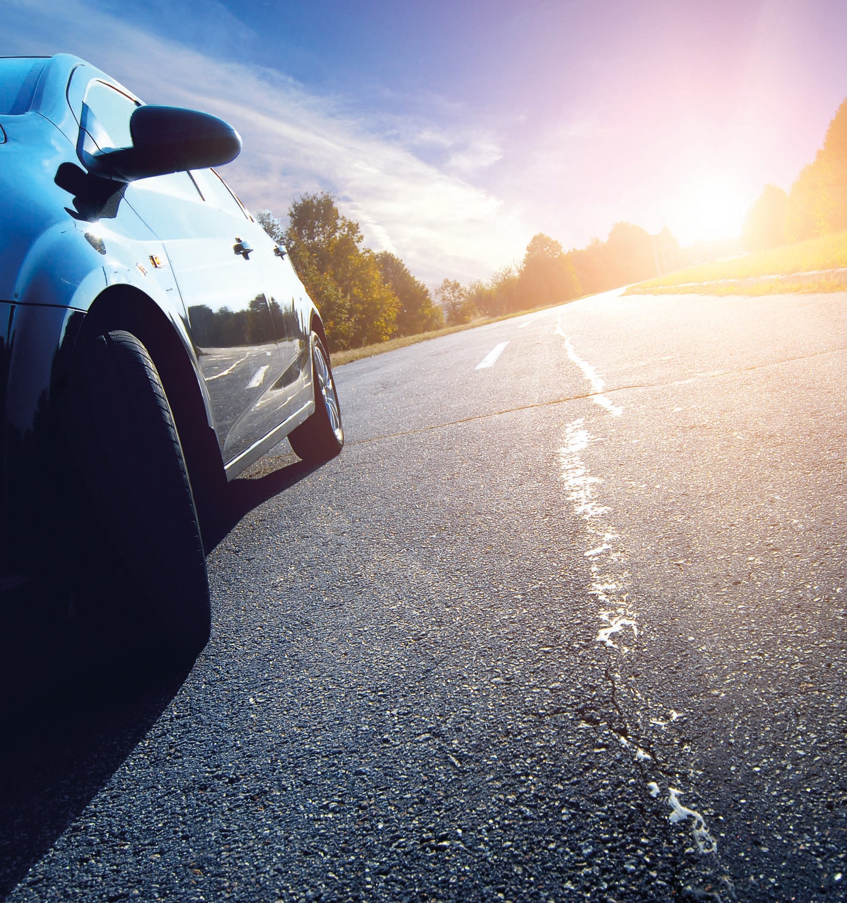
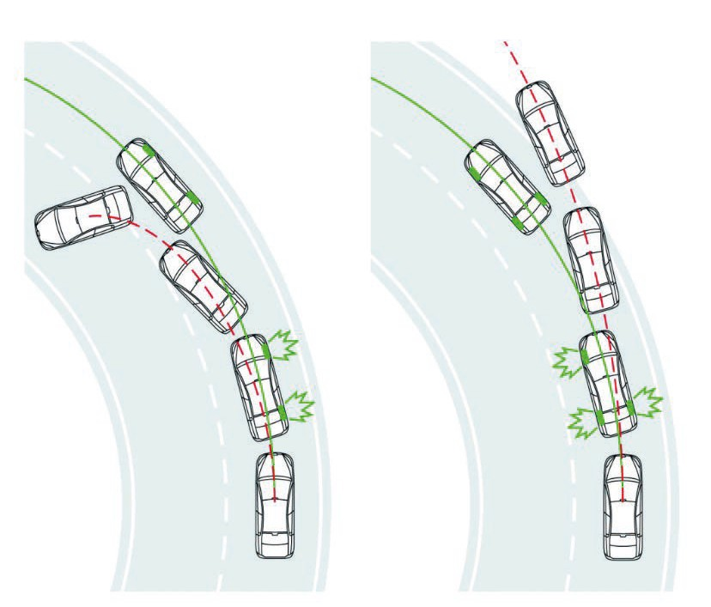
Førerstøtte- systemene
ABS-bremser (blokkeringsfrie bremser): Blokkeringsfrie bremser og deres sensorer er grunnlaget for mange av de andre førerstøttesystemene.
ASR/Antispinn:
hindrer hjulspinn
reduserer motoreffekt og/eller bremser
ESP (elektronisk stabilitetsprogram):
Reduserer sleng ved skrens.
Benytter seg av sensorene i ABS- og ASR-systemet, men har i tillegg sensorer som registrerer rotasjon og rattutslag
Når en skrens inntreffer kan følgende skje:
motorens effekt endres
bilen bremser automatisk - om nødvendig på ett eller flere hjul
Elbil og regenerering
21
Notes:
-Hvordan kan førerstøttesystemene hjelpe deg?
-Hvordan kan du hjelpe førerstøttesystemene?
Disse 2 oppgavene løses på egenhånd.
Del med sidemannen
Del i plenum
Hvilke førerstøttesystemer er du kjent med og hvilket forhold har du til de? Moderne/ ikke moderne? DAS og ADAS.
Mekanisk ABS for fly- 1929, 1950- tallet, Chrysler og Dunlop (Maxarat- systemet, 1971 første elektroniske ABS system, 1978 første moderne ABS system- Mercedes og Bosch.
Hvis diskusjonen eller fokuset til deltagerne angående ADAS dukker opp tidligere, ta det da. Dette lysarket vil da kunne fungere som en forsterkning
Kort presentasjon av systemenes virkning. Når dukket ABS bremser opp først? Rattvinkelsensor avgjør tidsbruken til ABS- bremsene. Større rattutslag- lengre oppslipp.
Vær bevist på at biler med elektrisk drivlinje bruker regenerering i stor grad til å stabilisere.
Husk at varsellampe for at systemene er aktive ikke trer i kraft ved regenerering eller motorbrems.
Hvor mange førerstøttesystemer finnes det og hvilke trenger vi å ha et aktivt forhold til. Hendelser utover systemgrensene vil være vanskelig for ADAS å håndtere.
Hva med effekten av regenerering på vintervei? Hvilke opplevelser kan flere kjenne seg igjen i? Er det farlig eller er det en fordel? Diskusjon i plenum. Hvis dette "dukker opp" tidligere- ta det da.
Hvordan snakker motorbrems og bremsesystem sammen, for eksempel ved kraftig regenerering på elbil?
Sving dit du skal- sensor forteller bremsesystemet hvordan oppføre seg.

Slide 22
Trygg på glatta
Lær bilen din å kjenne
Bli kjent med førerstøttesystemene
Hvordan bli kjent med bilens kjøreegenskaper
Dette kurset anbefales :)
Hvilket forhold bør du ha til førerstøttesystemene?
Hva kan de gjøre for deg?
Hva kan du gjøre for de?
Notes:
Her er det viktig å promotere kurset Trygg på glatta.
Handler om å kjenne eget kjøretøy
Som en forlengelse av informasjon om bilen er det viktig å kunne bli kjent med eget kjøretøy, derfor deltagelse på dette kurset.
Å promotere en årlig gratistime på øvingsbanen er også noe å bidra med.

Slide 23
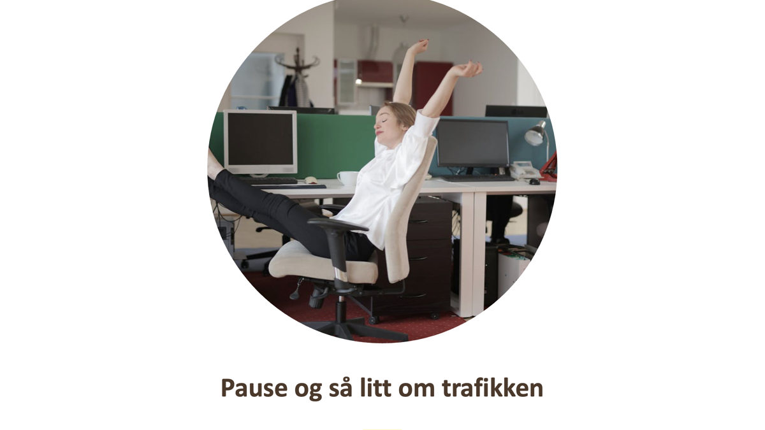

Slide 24



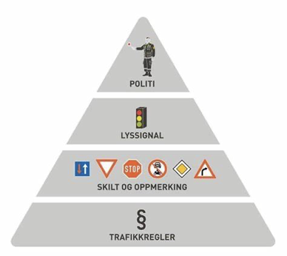




Regulering av trafikken
Skiltforskriften inneholder en skiltgruppe som heter –Vikeplikt- og forkjørsskilt.
Notes:
Hva regulerer trafikken og hvordan?
Individuelt-1 minutt
Dele med sideperson- 1 minutt
Plenum- kort diskusjon
Myndighetspyramiden ? Hva forteller denne?
Hvilken del av reguleringen må du forholde deg til?
9 skilt- hva forteller disse? Kort forklaring etter deltagernes kommentarer.
1 Vikeplikt
2 Forkjørsvei
3 Slutt på forkjørsvei
4 Vikeplikt for møtende
5 Møtende har vikeplikt
6 Full stopp uavhengig av annen trafikk
7 Forkjørskryss
Det siste skiltet skiller seg ut- på hvilken måte? Når forkjørskryss settes opp på forkjørsveg, varsler skiltet at krysset er farlig

Slide 25
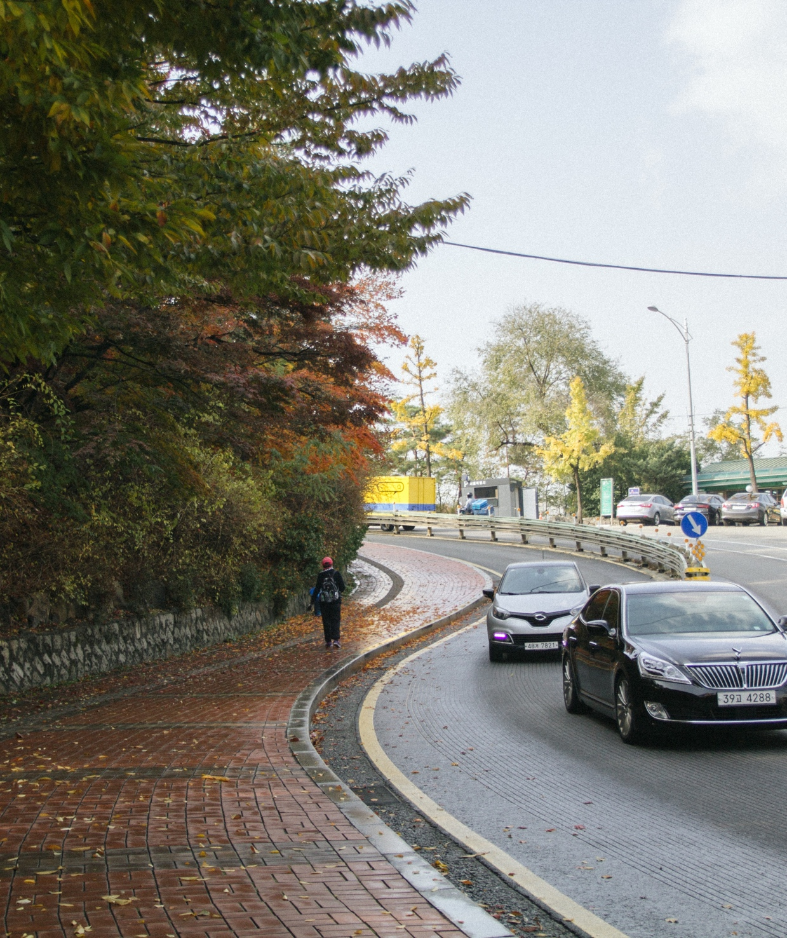
Vikeplikt
Når oppstår vikeplikten?
Hvordan skal vi forholde oss til vikeplikten vår?
Hva sier reglene om vikeplikt?
Hvilke vikepliktsregler er du HELT sikker på?
Notes:
-Oppgave til deltagerne- to og to sammen i 4 minutter.
-Vikeplikten oppstår når to eller flere trafikanter krysser hverandre
-Tydelig vise din hensikt og være aktpågivende, varsom og hensynsfull og forvente at det kommer noen
-Reglene forteller hvem som kan kjøre og hvem som må vente. Ingen har forkjørsrett, men alle har vikeplikt.
-Oppgave til deltagerne- to og to sammen i 4 minutter.

Slide 26
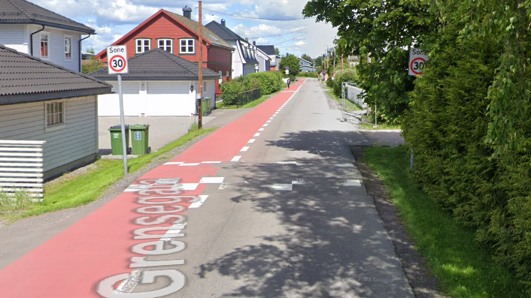
Hva sier reglene om vikeplikt her?
Notes:
Dette bilde skal brukes!!
Når du kjører inn på en ny vei, så vil du alltid få viktig informasjon om veien du kjører på.
Her får du informasjon om fartsgrense, vikeplikt/forkjørsvei og annet. Du skal alltid oppsøke informasjon med en gang du kjører inn i en ny vei eller tidligere hvis det er fysisk mulig.
Vi må ta i bruk Myndighetspyramiden for å se hvilke regler som gjelder her. Jobb deg fra toppen og nedover:
1. Er det politi eller andre dirigenter her? Svar: Nei (gå videre)
2. Er det lyssignal her? Nei, gå videre.
3. Er det skilt/veioppmerking som forteller noe om vikeplikt/forkjørsvei her? Nei, gå videre.
4. Hva sier regelverket. Her er det høyreregel!
Trafikkreglene gjelder på alle veger, for alle trafikanter, hele tiden!
For at reglen ikke skal gjelde, må det komme skilt, lyssignal eller politi som sier noe annet.

Slide 27
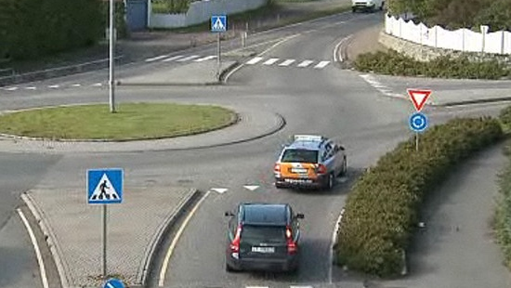
Hva sier trafikkreglene om vikeplikt i rundkjøring?
Notes:
Hvilke regler gjelder i en rundkjøring? I-D-P 3 minutter (La deltagerne først jobbe selv i tre minutter, deretter dele med naboen i tre minutter og til slutt snakker dere om dette i fellesskap. IKKE gi deltagerne svar på hva som er rett eller galt!)
Trafikkreglene i seg selv forteller ingenting spesifikt om vikelikt i rundkjøring!
Ofte sier de:
Vikeplikt for de som er i rundkjøringen
Først inn slipper å vike
Vikeplikt fra venstre
Vikeplikt fra høyre
Osv...
Her er det viktig å spore deltakerne inn på ord som samhandling, samarbeid, trafikkflyt, Hvordan oppnå sikkerhet og flyt?

Slide 28
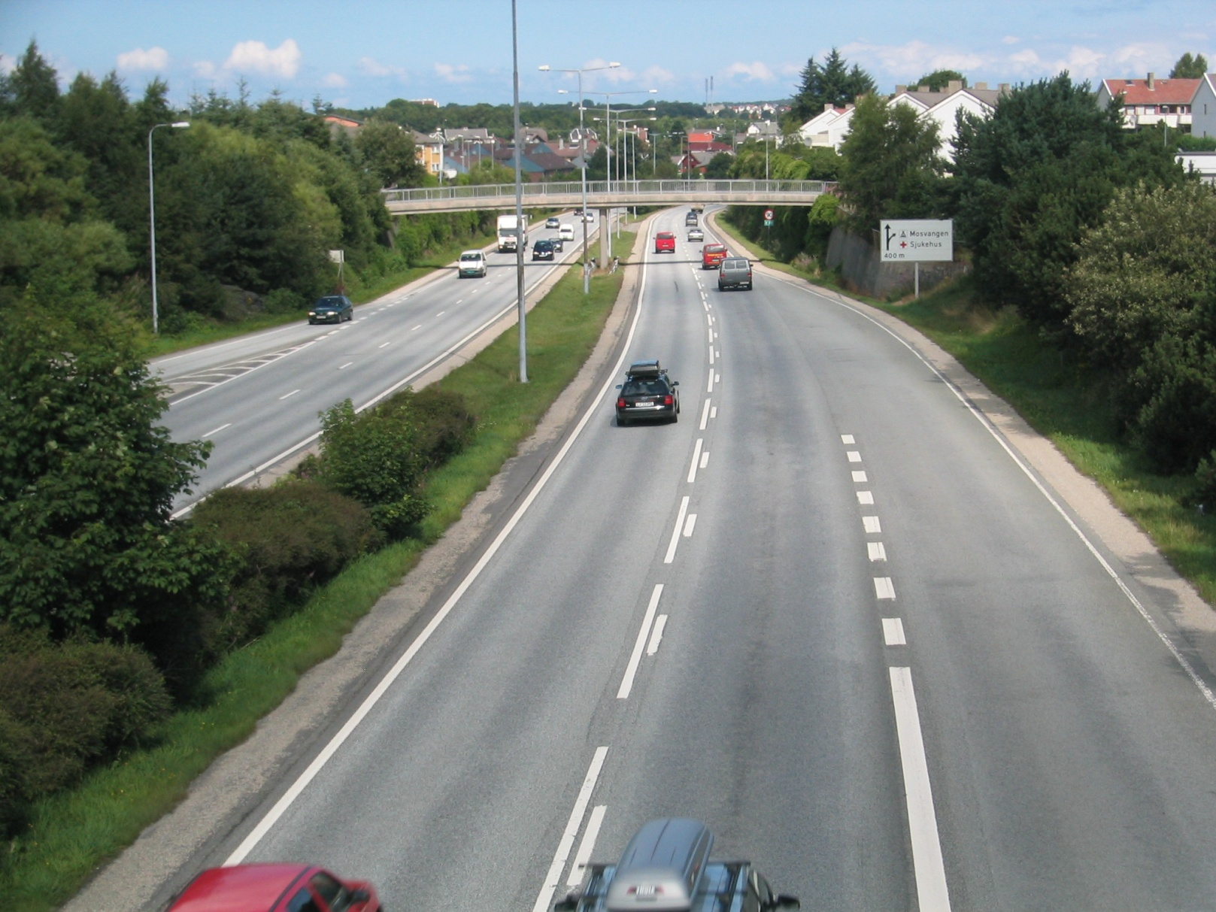
Du kommer fra feltet helt til høyre. Hvordan kan du bidra til god flyt og sikkerhet?
Notes:
Ved å øke farten tilsvarende de som er i det høyre feltet fra før. Lettere å «ta» en luke enn å «få» en luke. Spør om hjelp ved å bruke blinklys i god tid, dette skaper oppmerksomhet hos de andre. Øk farten tidlig i påkjøringsfeltet, dette gjør det lettere for de andre å «slippe» deg inn i trafikken.
Kommenter veioppmerkingen etterat deltagerne har beskrevet egne valg
- Hel linje/sperrelinje er det ikke lov å kjøre over.
- Stiplede linjer kan du kjøre over, men du får vikeplikt.
- Når stiplet linje opphører går feltene sammen til et felt og det er gjensidig vikeplikt om ikke annet er informert.
Fra høyre:
Hel linje – sperrelinje er det ikke lov å kjøre på eller over.
Tykk, kort og tett stiplet linje – Skillelinje. Skiller vanlige felt fra spesialfelt (akselerasjonsfelt, kollektivfelt, sykkelfelt osv.) Gir vikeplikt
Midtoppmerking med korte streker og lange mellomrom – kjørefeltlinje. Skift felt om du har lyst ingen spesiell fare.
Midtoppmerking med lange streker og korte mellomrom . Varsellinje. Farlig å skifte felt, men lovlig.
Men hva tror dere er grunnen til at skillelinja stopper halvveis på akselerasjonsfeltet?
Drøft litt i plenum.
§ 8.Kjørefeltskifte
1. Kjørende som vil skifte kjørefelt, har vikeplikt for kjørende som befinner seg i det felt det skal kjøres inn i eller som først må krysses. Tilsvarende gjelder den som vil kjøre ut fra vegkant eller på annen måte endre kjøretøyets plass i sideretning.
Bestemmelsen i første ledd gjelder ikke når antallet vanlige kjørefelt i samme retning reduseres. Farten skal gjensidig tilpasses slik at de kjørende vekselvis kan fortsette uten unødig hinder eller forstyrrelse.
2. Kjørende i felt for fartsøkning skal tilpasse farten til trafikken i det kjørefelt det skal kjøres inn i. Kjørende i dette feltet skal lette utkjøringen fra feltet for fartsøkning. Kjørende som vil forlate veg, skal snarest mulig kjøre inn i felt for fartsreduksjon der det finnes.

Slide 29
Notes:
Hva gjør du hvis du allikevel får en bil/lastebil ved siden av deg når du kommer hit? (Ikke alle av de andre har like lyst på å hjelpe til, eller forståelse for denne samhandlingen).
Husk hva løsningen var i forrige lysark. Du gjør det lettere for deg selv ved å starte påkjøringen så tidlig som mulig. Tilstrekkelig fartsøkning, velg en luke du vil benytte. Hvis du allikevel kommer i en slik situasjon, avpass farten forsiktig i forhold til en luke bak den bilen du velger deg ut.
Legg merke til oppmerkingen
KLIKK: og rød ring dukker opp
Fletting inntrer der oppmerkinga slutter.
Skifter du felt over den stiplete linjen, har du vikeplikt.
Så hovedpoenget med det vi har gjort nå er å få frem at trafikkreglene gjelder hele tiden…
Helt til politi, lyssignal, skilt eller oppmerking bestemmer noe annet.
Til slutt noe om barn og barnebarn. Noen som har barnebarn her? Blablabla litt rundt barnebarn. Kos, viktige å passe på osv.

Slide 30

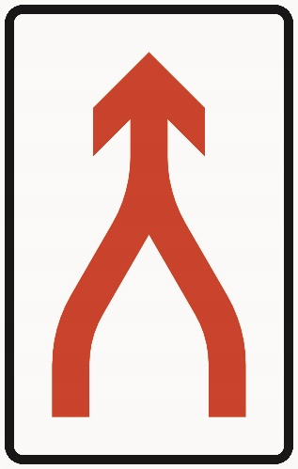
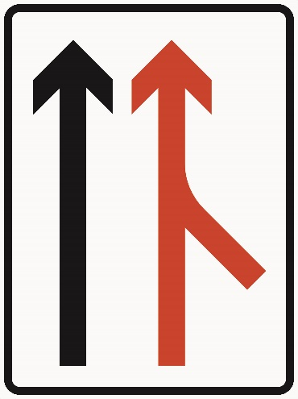
Hva forteller disse skiltene om veien videre?
Notes:
Disse skiltene forteller noe om vikepliktsreglene.
Hva består forskjellen i?
La deltagerne diskutere seg i mellom hvis det er tid.
Skilt 1: To felt går sammen og blir til ett felt. Da hele pilen er rød, betyr det at det er gjensidig vikeplikt. Altså begge felt har like mye plikt til å vike for hverandre. MEN, ikke stå på ditt krav - det er samarbeid som er viktig!
Skilt 2: Venstre felt fortsetter rett frem. Påkjøringsfeltet fortsetter inn i eksisterende felt. Da hele denne pilen er rød betyr det at det er gjensidig vikeplikt. Begge har like mye ansvar for å gi plass til hverandre. Akkurat som skiltet til venstre.
Som hovedregel kan du tenke at rød farge betyr vikeplikt/gjensidig vikeplikt.
Disse skiltene kan være litt forvirrende, noe som kan føre til usikkerhet. Sørg for at du vet hva de betyr og hvordan de påvirker dine valg.

Slide 31
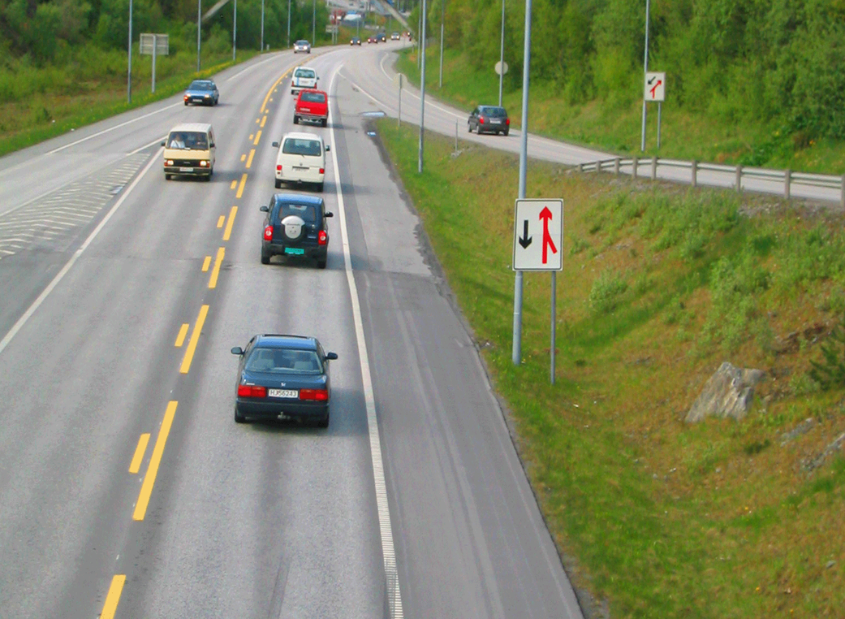
Hvordan vil du planlegge å kjøre i denne situasjonen?
Notes:
Trafikkreglene §8, punkt 2:
Kjørende i felt for fartsøkning skal tilpasse farten til trafikken i det feltet det kjøres inn i. Kjørende i dette feltet skal lette utkjøringen fra feltet for fartsøkning.
Hva betyr dette?
Her forteller skiltet om hvilke regler som gjelder. Samme skilt som tidligere, nemlig felles vikeplikt der hvor veimerkingen opphører i påkjøringsfeltet.
Hvordan ville du løst dette?
I denne situasjonen bør du i fartsøkningsfeltet har nådd samme hastighet som bilene på hovedveien har. På den måten kan du bruke resten av fartsøkningsfeltet til å tilpasse farten til trafikken.
Her vil det valget kunne bestå i å ta en luke eller å få en luke, avhengig av de andres oppførsel. Dette vil kunne bidra til god avvikling og tilstrekkelig med sikkerhet.
Hva må disse bilistene nå gjøre?
Førerne på hovedveien er pålagt å lage en luke til bilen fra høyre.
Bilen fra høyre MÅ akselerere ned bakken slik at farta er omtrent lik farta på hovedveien.
Den farta bør fører ha oppnådd omtrent der bilen er på bildet.
Hva er fartsgrensa her?? La deltagerne diskutere litt.
I Norge har vi faktisk kun 2 fartsgrenser…. Hvilke? La deltagerne diskutere litt.
Ingen skilt, så er det 80 utenfor tettbebyggelse og 50 i tettbebyggelse.

Slide 32
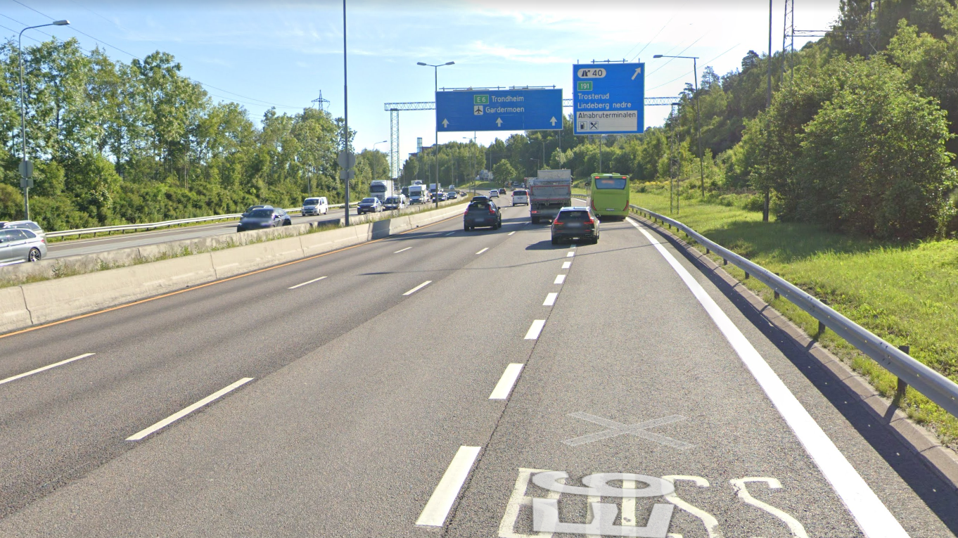
Du skal fortsette mot Trosterud. Hvordan velger du å kjøre her?
Notes:
La deltagerne diskutere og komme med forslag til løsning. Lytt til deltagerne.
Igjen, det er også her viktig å fremsnakke samhandling og trafikkavvikling.
Fasitsvar skal vi unngå å gi - de kan få tenke selv. Vi skal sette i gang en tankeprosess hos deltakerne, den får vi ikke startet om vi gir et fasitsvar.

Slide 33
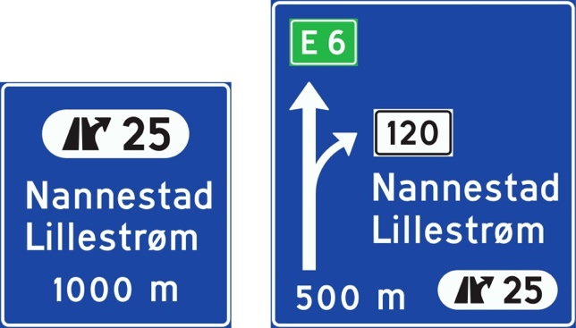


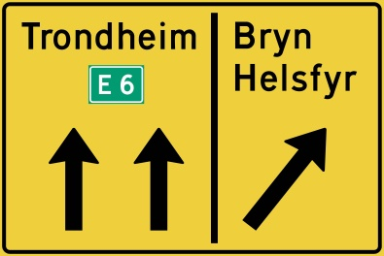
Kollektivfeltet
  Busser og Taxi (Minibusser som har løyve og som frakter minimum sju passasjerer)
  Elektrisk eller hydrogendrevne motorvogner
  Tohjuls motorsykkel/moped uten sidevogn
  Sykkel
  Uniformert utrykningskjøretøy
  Sambruksfelt
  Samme kjøretøy som ved kollektivfelt-skilt
  Kjøretøy med minst det antall personer som er angitt på skiltet.
  Vegvisningsskilt
  Vegvisningsskilt er trafikkskilt som gir opplysninger om stedsnavn, virksomheter, veiruter, valg av kjørefelt, valg av vei og avstand til reisemål.
Notes:
§5 Kjøretøyets plass på vegen
Det er de samme kjøretøyene som kan kjøre i kollektivfeltet og i sambruksfeltet, forskjellen er at også bensin- og dieselbiler med passasjerer (likt eller flere enn antallet som angis på skiltet).
Vegvisningsskilt er skilt som gir viktige opplysninger om veien videre.

Slide 34
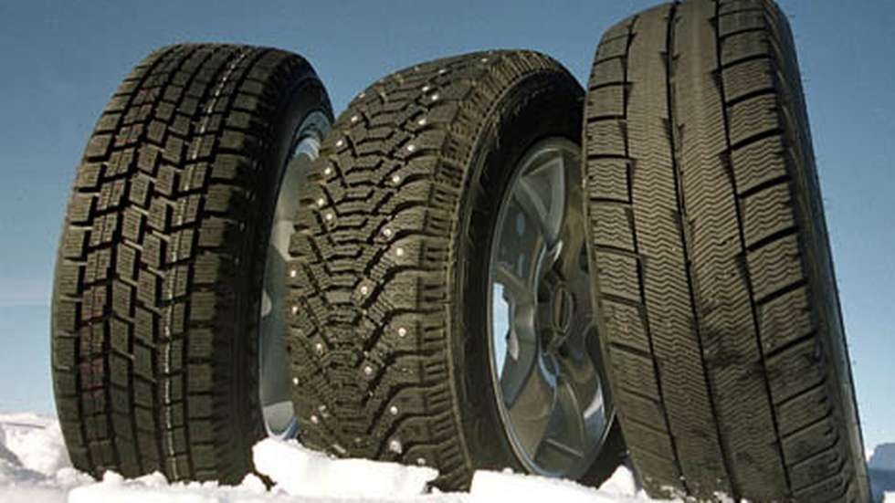
Dekk og mønsterdybde
Krav til dekk på biler under 3.500 kg:
På sommerdekk er mønsterdybdekravet minst 1,6 millimeter
På vinterdekk er mønsterdybdekravet minst 3 millimeter
Vi anbefaler at du ikke sliter dekkene helt ned til minimumsgrensen
Du må ha dekk som er tilpasset føret du kjører på
Notes:
Forskriften om bruk av kjøretøy sier :
«kjøretøy må ikke brukes uten at det er sikret tilstrekkelig veigrep i forhold til føret, om nødvendig ved bruk av vinterdekk med eller uten pigger, kjetting eller liknende».
Dekkets levetid kan variere ut fra kjørestil og antall km man kjører, men ett sett dekk bør holde omtrent 3 – 4 sesonger ved normalt kjørelengde (ca. 15.000 km/år).

Slide 35
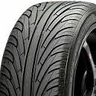
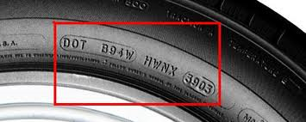
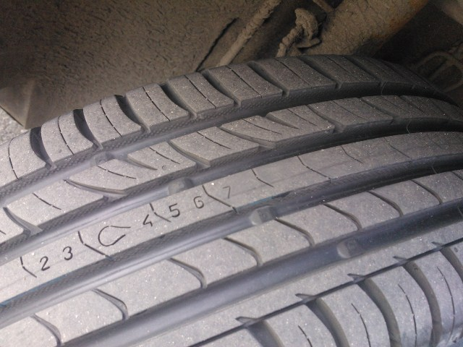
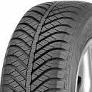
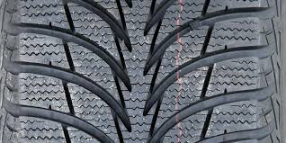
Hvilke dekktyper finnes?
  Sommerdekk
  Vinterdekk
  Helårsdekk
  Slitasje og alder
Notes:
Kort sagt, Helårsdekk er ikke optimale på verken sommerføre eller vinterføre. De scorer dårlig på tester og gir lavere sikkerhet.
Hvordan se forskjell på sommerdekk, helårsdekk og piggfrie vinterdekk
Helårsdekk er dårlige hele året. Velg sommerdekk eller vinterdekk.
Gummiblanding er forskjellig. Lamellene er mykere på vinterdekk for at de skal "suge" seg fast i underlaget. Sommerdekk har lavere og hardere lameller, de blir varme og suger seg fast i underlaget på den måten.
Hvordan kan du sjekke slitasje og alder på dekkene dine?
Mange dekk har slitasjevarslere (små dumper i sporene), disse må sjekkes.
Bruk en mønsterdybdemåler til å se hvor mange mm som gjenstår. Det er lurt å måle flere steder på dekket. Du skal bruke den minste verdien du måler til.
Sjekk DOT-merkingen.
3903 betyr at de er produsert i uke 39 i år 2003.
Før vi går hjem så vil jeg gå igjennom forventningslista deres for i dag. Gå igjennom punktene og ha dialog med trafikklærer slik at dere sørger for at forventningslisten blir dekt dersom det er forventninger som dere ikke har snakket om i dag.

Slide 36
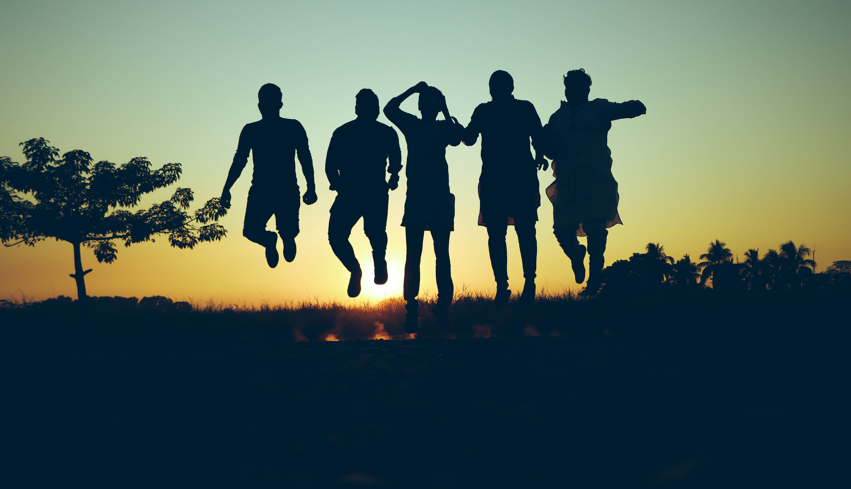
Takk for i dag og vel hjem!

